Slide 1
UBND QUẬN HẢI AN
TRƯỜNG TIỂU HỌC ĐẰNG HẢI
TIẾNG VIỆT LỚP 5
ĐỌC: PHIM HOẠT HÌNH
CHÚ ỐC SÊN BAY

Slide 2




Slide 3






Kể tên một phim hoạt hình em đã được xem. Nói những điều em thích trong bộ phim đó cho các bạn nghe.

Slide 4



Em đã từng xem bộ phim hoạt hình Tom and Jerry. Những điều em thích trong bộ phim này là: Mèo Tom và con chuột Jerry có những lần đuổi nhau thú vị, lần lượt thay nhau trêu lại người kia

Slide 5






Notes:
Bài đọc Phim hoạt hình “Chú ốc sên bay” là một bài quảng cáo cung cấp toàn bộ thông tin về bộ phim hoạt hình Chú ốc sên bay. Mỗi bộ phim được sản xuất ra làm thế nào để mọi người biết và đến xem? Chúng ta hãy tìm hiểu điều đó qua bài đọc Phim hoạt hình “Chú ốc sên bay”.

Slide 6



- Đọc thành tiếng: Đọc đúng, rõ ràng toàn bộ vân bản Phim hoạt hình "Chú ốc sên bay": biết ngắt, nghỉ hơi phù hợp; tốc độ đọc khoảng 90 - 100 tiếng trong 1 phút; Đọc đúng từ ngữ, câu, đoạn và toàn bộ văn bản quảng cáo Phim hoạt hình "Chú ốc sên bay", biết đọc diễn cảm, giọng đọc phù hợp với mỗi phần trong văn bản quảng cáo.
– Đọc hiểu: Nhận biết được đặc điểm về nội dung chính của từng phần trong văn bản quảng cáo. Hiểu được thông tin của mỗi nội dung trong văn bản quảng cáo. Hiểu mục đích của văn bản quảng cáo phim: Giới thiệu cho nhiều người biết được nội dung, nghệ thuật của bộ phim và kích thích khản giả đến xem phim....

Slide 7






Slide 8
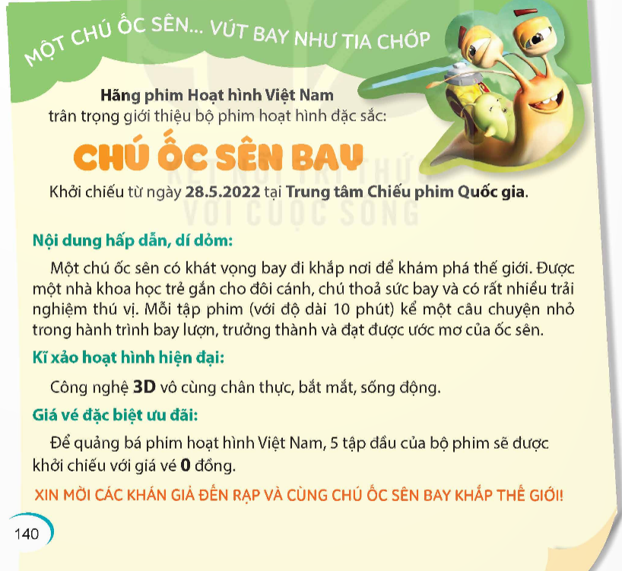

Slide 9

Đoạn 1: Từ đầu đến... chiếu phim Quốc gia
Đoạn 2: Nội dung hấp dẫn ... của ốc sên
Đoạn 3: Phần còn lại.

Slide 10



đặc sắc
thoả sức
quảng bá

Slide 11


Hãng phim hoạt hình Việt Nam/ trân trọng giới thiệu bộ phim hoạt hình đặc sắc:/ “Chú ốc sên bay”.
Một chú ốc sên/ có khát vọng bay đi khắp nơi/ để khám phá thế giới.

Slide 12
Mỗi tập phim /(với độ dài 10 phút)/ kể một câu chuyện nhỏ trong hành trình bay lượn,/trưởng thành và đạt được ước mơ của ốc sên.

Slide 13




Luyện đọc trong nhóm
Yêu cầu
Phân công đọc theo đoạn.
Tất cả thành viên đều đọc.
Đọc đúng giọng điệu, cách ngắt nhịp

Slide 14


Tiêu chí
Luyện đọc trước lớp
1. Đọc đúng
2. Đọc to, rõ
3. Đọc ngắt, nghỉ đúng chỗ

Slide 15


Slide 16


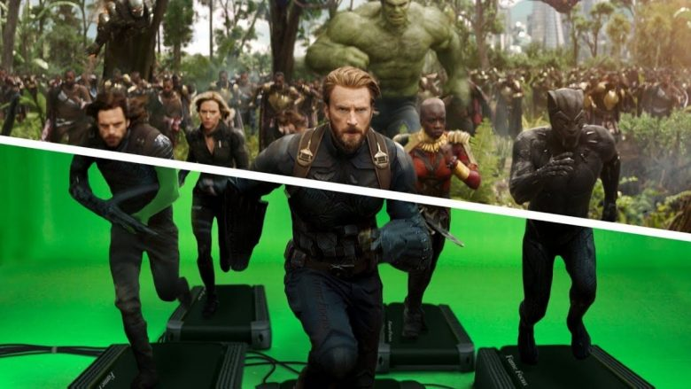

Kĩ xảo
Kỹ thuật đặc biệt để xây dựng, xử lý hình ảnh cho các bộ phim.

Slide 17
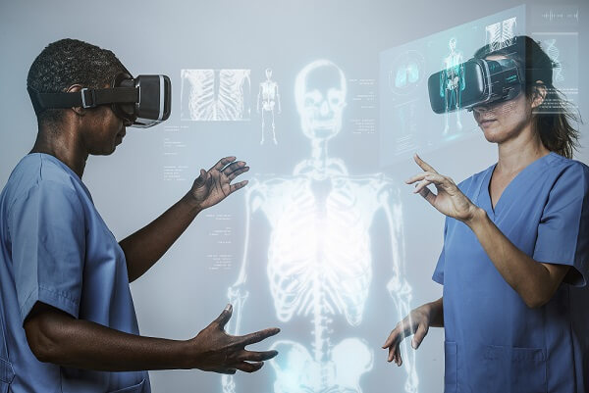
Công nghệ 3D
Công nghệ sử dụng phần mềm đồ hoạ vi tính để làm cho hình ảnh trong phim trở nên sống động hơn, khiến cho người xem cảm thấy như đang được tham gia vào bộ phim.

Slide 18


Thảo luận nhóm bốn

Slide 19
Câu hỏi
1. Trong tờ quảng cáo trên, những thông tin dưới đây về bộ phim được giới thiệu như thế nào?
2. Tờ quảng cáo cho biết những gì về nội dung và kĩ xảo của bộ phim?
3. Theo em, những từ ngữ nào trong tờ quảng cáo có tác dụng gây ấn tượng, thu hút khán giả?
4. Nhận xét về hình thức trình bày của tờ quảng cáo.

Slide 20

Câu hỏi
1. Trong tờ quảng cáo trên, những thông tin dưới đây về bộ phim được giới thiệu như thế nào?
Tên phim được in màu cam, đậm, rõ, cỡ chữ to nhất.
Thể loại phim được giới thiệu ngay phần đầu trước tên phim.
Thời gian, địa điểm khởi chiếu được in đậm ngay dưới tên phim

Slide 21
Rút ra ý đoạn 1: Giới thiệu sơ lược về bộ phim.

Slide 22
Câu hỏi
2. Tờ quảng cáo cho biết những gì về nội dung và kĩ xảo của bộ phim?
Về nội dung phim: Quảng cáo cho em biết nhân vật chính trong phim là một chú ốc sên. Chú ốc sên ấy được một nhà khoa học gắn cho đôi cánh để bay khắp nơi, khám phá thế giới; bộ phim có nhiều tập, mỗi tập dài 10 phút kể một câu chuyện nhỏ trong hành trình của ốc sên... Quảng cáo cũng đưa ra nhận xét về nội dung phim: hấp dẫn, dí dỏm.
Về kĩ xảo của bộ phim: Quảng cáo cho biết bộ phim sử dụng kĩ xảo hoạt hình hiện đại, đó là công nghệ 3D với hình ảnh vô cùng chân thực, bắt mắt, sống động

Slide 23
Rút ra ý đoạn 2: Giới thiệu nội dung phim.

Slide 24
Câu hỏi
3. Theo em, những từ ngữ nào trong tờ quảng cáo có tác dụng gây ấn tượng, thu hút khán giả?
vút bay như tia chớp, đặc sắc, hấp dẫn, dí dỏm, kĩ xảo hoạt hình hiện đại, giá vé đặc biệt ưu đãi,....

Slide 25
Rút ra ý đoạn 3: Chương trình ưu đãi khi xem phim.

Slide 26
Câu hỏi
4. Nhận xét về hình thức trình bày của tờ quảng cáo.
Tờ quảng cáo có hình thức trình bày rất đặc sắc, có hình ảnh minh hoạt chú ốc sên bay rất thú vị và màu sắc bắt mắt. Ngoài ra, tờ quảng cáo in đậm những từ ngữ gây ấn tượng, giúp thu hút khán giả ngay từ cái nhìn đầu tiên.

Slide 27



Quảng cáo là một phần quan trọng để thu hút, giới thiệu người xem chú ý đến bộ phim, nội dung quảng cáo. Để có một quảng cáo hấp dẫn, cần chú ý tới hình thức, hình ảnh, cách sắp xếp và thiết kế nội dung chữ.

Slide 28


Slide 29
Lưu ý giọng đọc bài
Giọng đọc diễn cảm, giọng hào hứng, sôi nổi; nhấn giọng ở những từ ngữ thể hiện cảm xúc, gây chú ý trong bài đọc: vút bay, trân trọng, đặc sắc, hấp dẫn, dí dỏm, khát vọng, khám phá, thỏa sức, thú vị, chân thực, bắt mắt, sống động,…

Slide 30


Slide 31
Nêu cảm xúc của mình sau khi học xong bài Phim hoạt hình "Chú ốc sên bay"
Học xong bài Phim hoạt hình "Chú ốc sên bay", em thấy rất thú vị vì đã giúp em biết đọc một văn bản quảng cáo.

Slide 32


